Slide 1
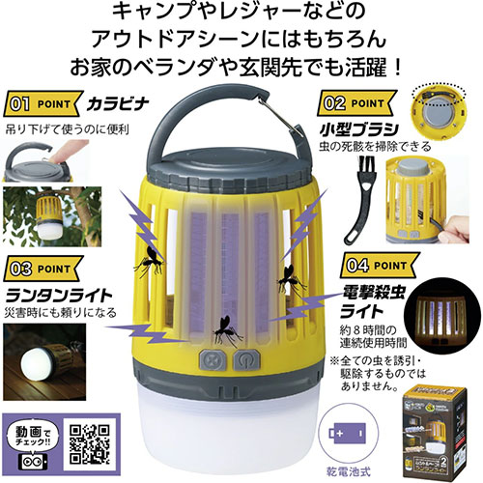


【提案書】
ムシトル~ン！2WAYランタンライト
特徴
約8時間連続使用可能な乾電池式の電撃殺虫ライト。ランタンライトとしても使用可能なため、アウトドアシーンには非常に便利ですし、災害時にも役立つため、防災グッズとしてもおすすめです。
納期
納期スペース
仕様
素材：ABS
サイズ：φ85×135mm
包装：化粧箱
生産国：中国
備考：COB式、単四乾電池3本使用(別途)
お見積
お見積りスペース

